Slide 1
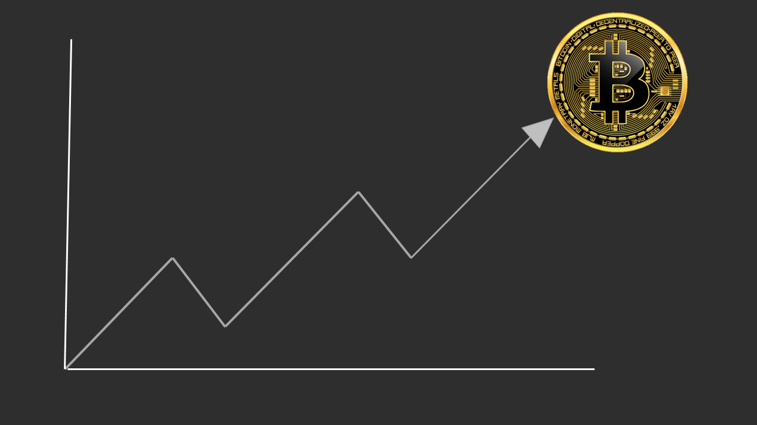
Análisis precio criptomoneda bitcoin con series de tiempo
Integrantes:
Martha Eliana Arenas Marquez
Carlos Daniel Barrera Manrique
Notes:
© Copyright Showeet.com

Slide 2

Bitcoin
Bitcoin tiene su origen en el año 2009, creada por Satoshi Nakamoto pseudónimo de una o varias personas, es una criptomoneda que está fuera del control de cualquier gobierno o institución. Su valor es variable y se basa en la ley de la oferta y la demanda el intercambio se produce entre usuarios vía P2P y se calcula mediante un algoritmo que mide la cantidad de movimientos y transacciones con Bitcoin en tiempo real.
Notes:
© Copyright Showeet.com

Slide 3
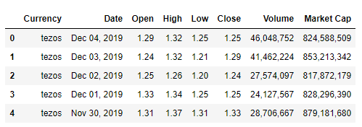
El Dataset
El Dataset sobre el cuál trabajamos lo sacamos del sitio web Kaggle: https://www.kaggle.com/philmohun/cryptocurrency-financial-data
Notes:
© Copyright Showeet.com

Slide 4
Limpieza de datos
Originalmente teníamos 28.944 registros pertenecientes a 12 criptomonedas que son las siguientes:
- tezos
- binance-coin
- bitcoin
- tether
- xrp
- eos
- bitcoin-cash
- stellar
- litecoin
- ethereum
- cardano
- bitcoin-sv
Notes:
© Copyright Showeet.com

Slide 5
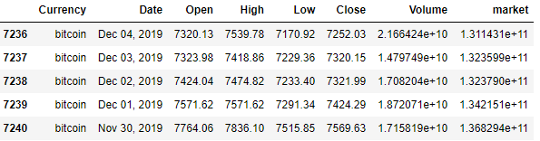
Limpieza de datos
En este proyecto nos centramos en el estudio de la criptomoneda Bitcoin ya que es la más utilizada y actualmente está en auge, sin embargo, este análisis puede ser utilizado en las 11 restantes, obteniendo como resultado de este filtro un dataset 2.412 registros.
Notes:
© Copyright Showeet.com

Slide 6
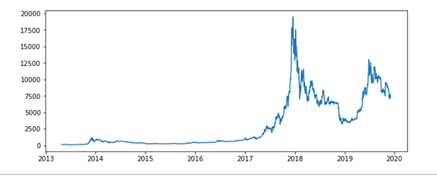
Comportamiento del bitcoin en el mercado
Notes:
© Copyright Showeet.com

Slide 7
Objetivo del proyecto
Conocer el día más probable que sea rentable comprar o vender criptomonedas bitcoin.
Basándonos en los datos obtenidos durante 6 años, realizaremos un modelo capaz de simular el comportamiento del precio del bitcoin, de tal forma que podamos predecir los días donde sea rentable comprar o vender bitcoins, esto para aplicarlo en metodologías como la trading.
Notes:
© Copyright Showeet.com

Slide 8
Desarrollo del proyecto
Series de tiempo: secuencia de datos experimentales ordenados en el tiempo. El análisis de las series de tiempo ofrece entender los mecanismos causales subyacentes detrás de un fenómeno.
ARIMA: Es un modelo de procesos estocásticos, que generaliza los modelos AR y MA.
Notes:
© Copyright Showeet.com

Slide 9
Desarrollo del proyecto
Pasos a seguir:
Análisis exploratorio de la serie de tiempo.
Determinar y reducir la tendencia y estacionariedad.
Hacer el test de estacionariedad.
Determinar los órdenes de p y q con las funciones ACF Y PACF.
Aplicar el modelo de ARIMA a la serie estacionaria.
Notes:
© Copyright Showeet.com

Slide 10
Desarrollo del proyecto
Pasos a seguir:
Análisis exploratorio de la serie de tiempo.
Determinar y reducir la tendencia y estacionariedad.
Hacer el test de estacionariedad.
Determinar los órdenes de p y q con las funciones ACF Y PACF.
Aplicar el modelo de ARIMA a la serie estacionaria.
Notes:
© Copyright Showeet.com

Slide 11
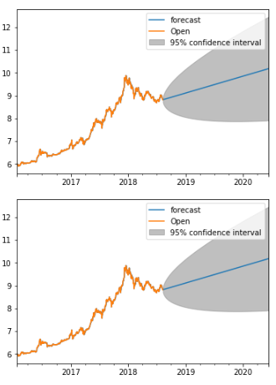
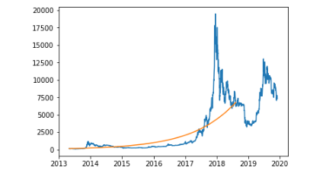
ARIMA
Notes:
© Copyright Showeet.com

Slide 12
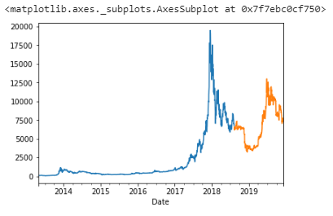
TRAIN Y TEST
Notes:
© Copyright Showeet.com

Slide 13
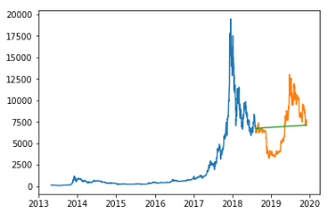
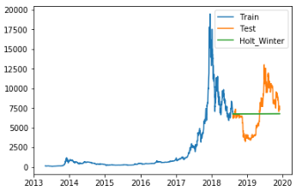
OTROS MÉTODOS
Auto Arima
Exponential Smoothing - Holt Winter
MSE : 2448.0453
MSE : 2510.6326
Notes:
© Copyright Showeet.com

Slide 14
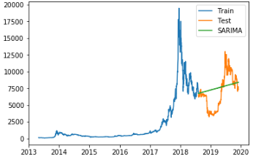
OTROS MÉTODOS
Sarimax
MSE : 2353.3961
Notes:
© Copyright Showeet.com

Slide 15
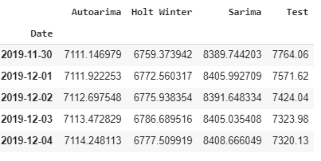
Predicciones vs Test
Notes:
© Copyright Showeet.com

Slide 16
Conclusiones
Notes:
© Copyright Showeet.com

Slide 17
Gracias
Notes:
© Copyright Showeet.com

